Slide 1
MST-Test
Testanweisung

Slide 2
In diesem Test geht es um Gegenstände.
Ich werde Ihnen jetzt nacheinander verschiedene Gegenstände zeigen. Bei jedem Bild sollen Sie möglichst schnell auf eine Taste drücken.

Slide 3
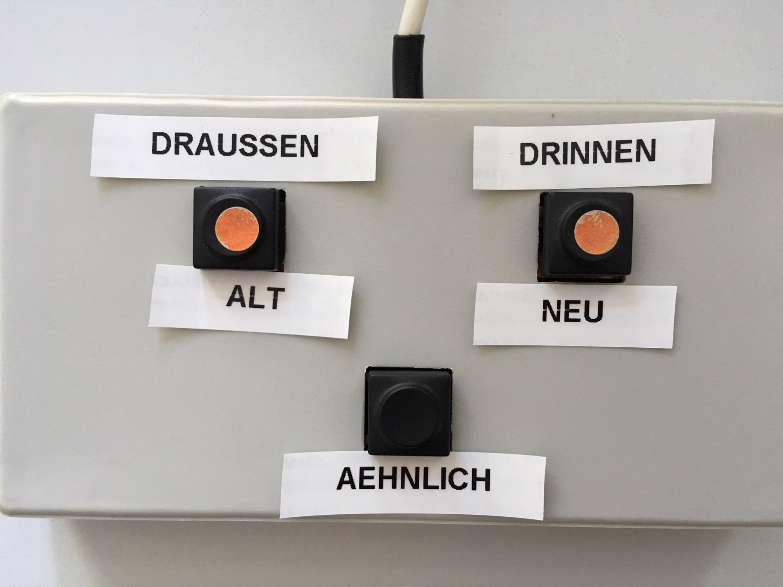
Dabei geht es zunächst um die Frage, ob dieser Gegenstand eher draußen oder eher drinnen zu verorten ist.
Bitte drücken Sie für „eher draußen“
die Taste DRAUSSEN

Slide 4
Dabei geht es zunächst um die Frage, ob dieser Gegenstand eher draußen oder eher drinnen zu verorten ist.
Bitte drücken Sie für „eher drinnen“
die Taste DRINNEN

Slide 5
Bevor es losgeht, zeige ich Ihnen einige Beispiele.

Slide 7
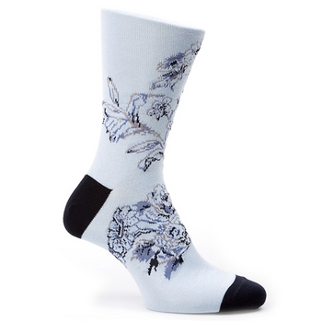

Slide 8
DRINNEN

Slide 10
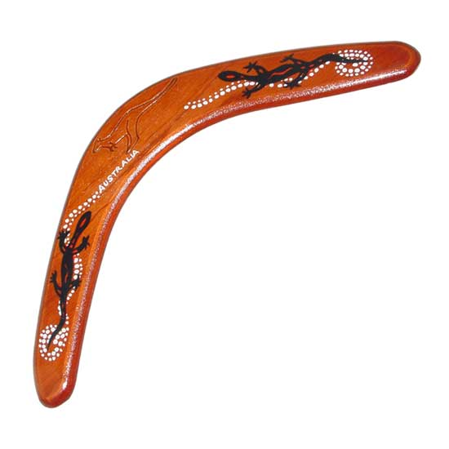

Slide 11
DRAUSSEN

Slide 13
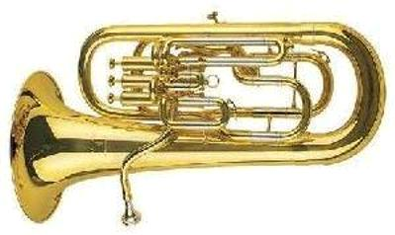

Slide 14
DRINNEN

Slide 16
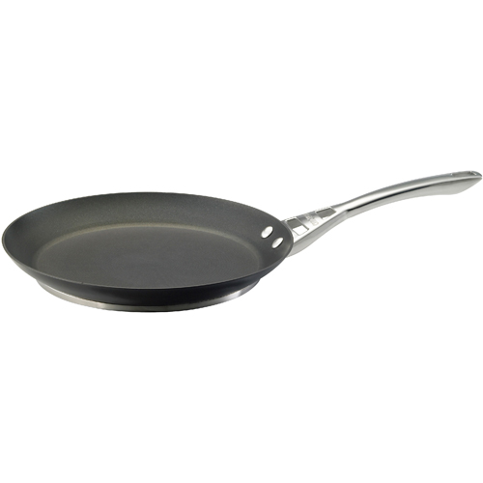

Slide 17
DRINNEN

Slide 18
Nun sind Sie an der Reihe!

Slide 20
Nun werde ich testen, wie gut Sie sich an die gerade eben gesehenen Gegenstände erinnern.
Für jedes Bild geben Sie mithilfe der Tastenbox an, ob
der Gegenstand alt, ähnlich oder neu ist.

Slide 21
ALT bedeutet, dass es sich um einen Gegenstand handelt, den Sie bereits gesehen haben.
NEU bedeutet, dass Sie diesen Gegenstand noch nicht gesehen haben in diesem Test.
ÄHNLICH bedeutet, dass der Gegenstand ähnlich, aber nicht exakt gleich ist wie ein bereits gesehener Gegenstand.

Slide 22
Bevor Sie beginnen, gebe ich Ihnen einige Beispiele, damit Sie ein Gefühl dafür bekommen.

Slide 23
Zuerst lassen Sie uns einige Gegenstände ansehen, als ob sie aus dem
drinnen/draußen - Test entnommen wären.

Slide 25
DRINNEN

Slide 28
DRAUSSEN

Slide 31
DRINNEN

Slide 34
DRINNEN

Slide 36
Nun geht es um die Frage, ob die Gegenstände ALT, ÄHNLICH oder NEU sind…

Slide 39
ALT

Slide 41
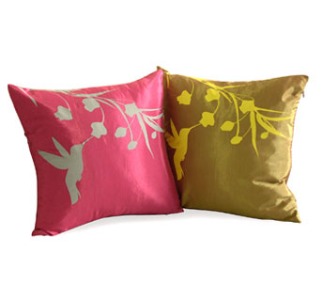

Slide 42
NEU

Slide 44
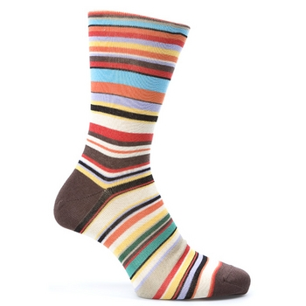

Slide 45
ÄHNLICH

Slide 48
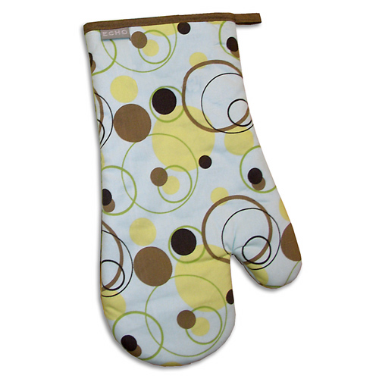

Slide 49
NEU

Slide 52
ALT

Slide 54
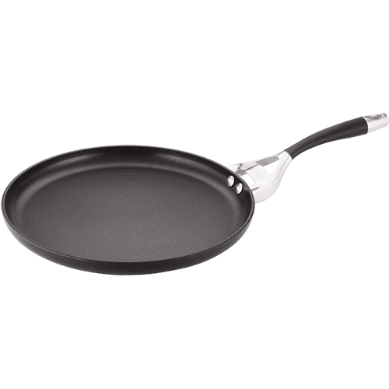

Slide 55
ÄHNLICH

Slide 58
Nun sind Sie an der Reihe!
Bitte geben Sie für jeden Gegenstand an, ob er ALT, ÄHNLICH oder NEU ist.

